Slide 1
Node.js实践

Slide 2


Slide 3
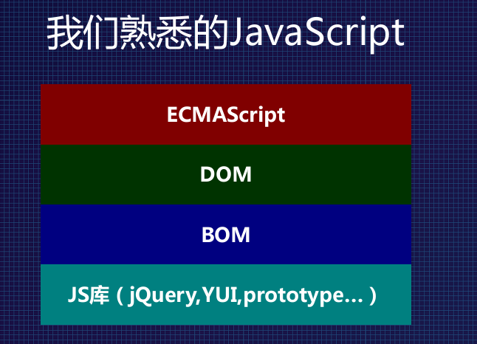

Slide 4
NodeJS
NodeJS介绍
NodeJS的实现
JavaScript的初探索

Slide 5
NodeJS介绍
一、什么是NodeJS？ 第一眼看到这个词，估计你和我一样，以为它不过是一个JavaScript框架吧？其实不是的， NodeJS－－基于V8引擎的，使用事件驱动模型而不是复杂的多线程来获得可伸缩性，类似Ruby的EventMachine和Python的Twisted的轻量级WebServer。 是不是很有意思？嗯，如果这东东真的可用，那就是说，以后前端后端都可以都用JavaScript来编程了，这对于JS程序员来说，真是一个莫大的福音，因为你们可以翻身做后端了。

Slide 6
Node是一个Javascript运行环境(runtime)。
实际上它是对Google V8引擎（应用于Google Chrome浏览器)进行了封装。V8引擎执行Javascript的速度非常快，性能非常好。Node对一些特殊用例进行了优化，提供了替代的API，使得V8在非浏览器环境下运行得更好。例如，在服务器环境中，处理二进制数据通常是必不可少的，但Javascript对此支持不足，因此，V8.Node增加了Buffer类，方便并且高效地处理二进制数据。因此，Node不仅仅简单的使用了V8,还对其进行了优化，使其在各环境下更加给力。

Slide 7
V8引擎本身使用了一些最新的编译技术。
这使得用Javascript这类高级语言编写出来的代码与用C这类低级语言写出来的代码性能相差无几，却节省了开发成本。对性能的苛求是Node的一个关键因素。 Javascript是一个事件驱动语言，Node利用了这个优点，编写出可扩展性高的服务器。Node采用了一个称为“事件循环(event loop）”的架构，使得编写可扩展性高的服务器变得既容易又安全。提高服务器性能的技巧有多种多样。Node选择了一种既能提高性能，又能减低开发复杂度的架构。这是一个非常重要的特性。并发编程通常很复杂且布满地雷。Node绕过了这些，但仍提供很好的性能。

Slide 8
Node采用一系列“非阻塞”库来支持事件循环的方式。
本质上就是为文件系统、数据库之类的资源提供接口。当你向文件系统发送一个请求时，无需等待硬盘（寻址并检索文件），硬盘准备好的时候非阻塞接口会通知Node。该模型以可扩展的方式简化了对慢资源的访问，直观，易懂。尤其是对于熟悉onmouseover、onclick等DOM事件的用户，更有一种似曾相识的感觉。
虽然让Javascript运行于服务器端不是Node的独特之处，但却是其一强大功能。不得不承认，浏览器环境限制了我们选择编程语言的自由。任何服务器与日益复杂的浏览器客户端应用程序间共享代码的愿望只能通过Javascript来实现。虽然还存在其他一些支持Javascript在服务器端运行的平台，但因为上述特性，Node发展迅猛，成为事实上的平台。

Slide 9
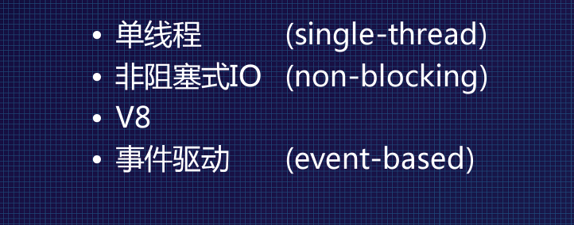
NodeJS实现

Slide 10
单线程：多个请求占用一个线程
多线程：一个请求占用多个线程
(web服务的)单线程VS多线程

Slide 11
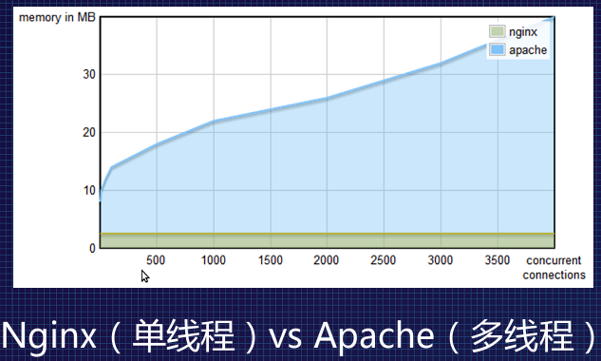
单线程的性能优势

Slide 12
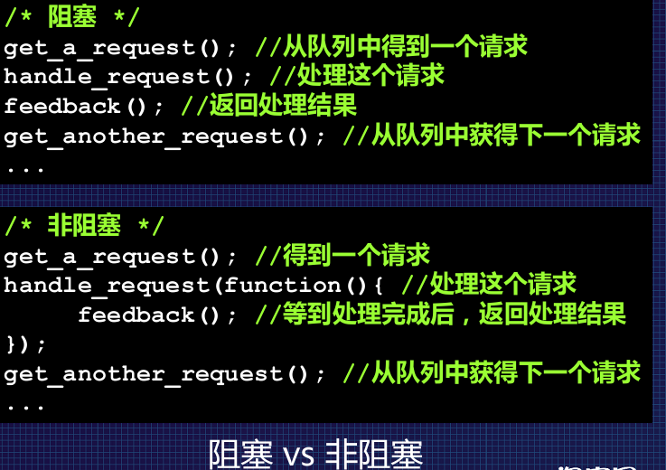

Slide 13
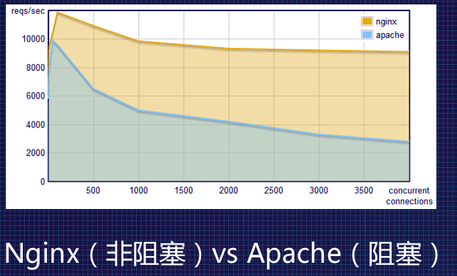
非阻塞的性能优势

Slide 14


Slide 15


Slide 16
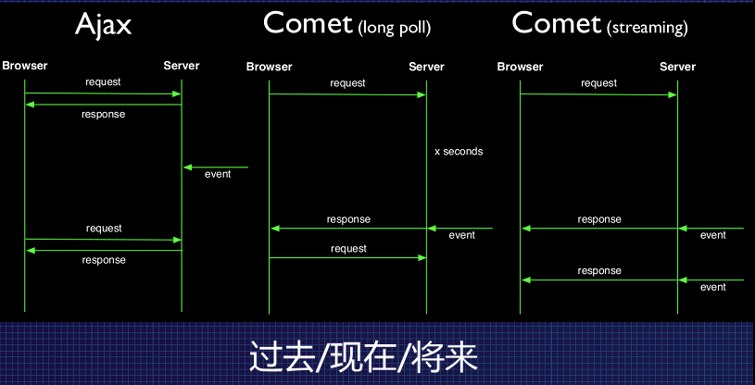
让人垂涎的长连接

Slide 17
单线程的先天不足
操控多CPU的短板
--单线程程序只能在一个CPU上运行
可靠性！？
--一个异常影响整个线程

Slide 18
NodeJS的取舍
单线程、可靠性低、性能高
多线程，可靠性高，性能低

Slide 19
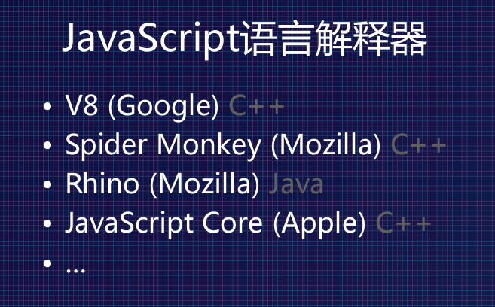
JavaScript语言解释器

Slide 20

NodeJS的选择

Slide 21

NodeJS的事件驱动

Slide 22
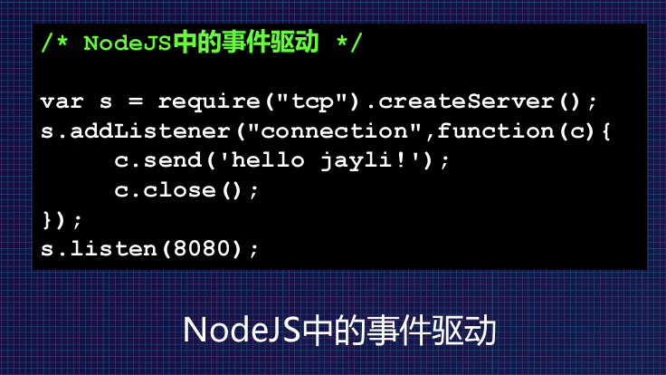

Slide 23


Slide 24
NodeJS带来了…
SSJS(server-side-JavaScript)没有“跨浏览器”的烦恼。
DOM、BOM的完美支持
JS程序可以无缝移植到服务器端
……

Slide 25
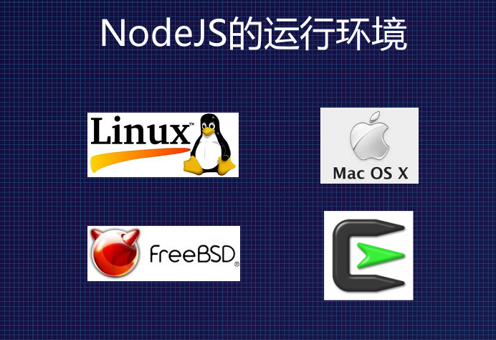

Slide 26
NodeJS初探索
Node.js运行在基于Unix的系统上，如Mac OS X，Linux和FreeBSD。Windows操作系统（可通过cygwin支持windows）。
安装
1、从下载最新版本Node.js nodejs.org 并解压缩它。
2、打开终端，运行下面的命令。
cd node
./ configure
make
make install
编译安装Node.js时，会在终端输出大量的信息。

Slide 27
初次试用---Hello World！
每一个新技术都以“Hello World!”教程开始，所以我们将创建一个简单的HTTP服务器，输出这个消息。但是，首先你要了解Node.js的模块系统。在node中，功能被封 装在模块中，要使用这些功能必须首先加载相应的模块。Node.js文档中 列出了很多模块。可以使用函数require加载模块，如下所示：

Slide 28
node目录下建立hello.js文件，然后在里面输入：
var sys = require("sys");
sys.puts("Hello world");
然后我们在命名台中输入命令node hello.js，就能看到命令控制台输出结果Hello world。

Slide 29
var sys = require("sys"); 如上代码加载sys模块，其中包含处理系统级任务的功能，如输出到终端。要使用一个模块中的一个函数，您必须通过存储模块的变量来调用它，在我们 的例子中sys就是这个变量。
sys.puts("Hello World!"); 使用node后跟JavaScript文件名就可执行这两条简单的命令。
Node Hello.js 执行上面的命令将在终端上输出“Hello World！”。

Slide 30
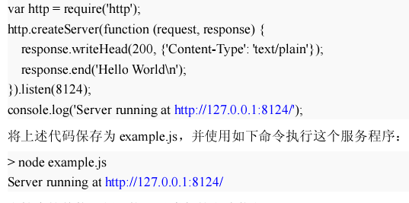
再次体验---Hello World！

Slide 31
此脚本导入sys和http模 块，并创建了一个HTTP服务器。传递给http.createServer的匿名函数，将在每请求到来时被调用。服务器被创 建之后，它会监听端口8124。当请求到来时，我们首先发送包含内容类型和状态代码200（表示成功）的HTTP协议头。然后，发送“Hello World!”并关闭连接。您可能会注意到，必须显式的关闭连接。发送流数据到客户端后忘记关闭连接是个很常见的错误。如果你运行这个脚本，到http://localhost:8124/在 浏览器中，你将看到“Hello World!”

Slide 32
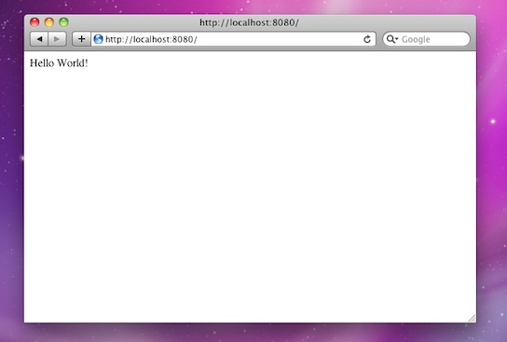

Slide 33
Nodejs常用的对象
Buffers 提供了一些方法来创建、操作和接收二进制数据流。你可以通过request(‘buffer’).Buffer 来使用这个类。
Streams 流 可以实现读、写。
EventEmitter事件触发器 通过 调用request(‘events’).EventEmitter,就可以使用事件触发器
HTTP 模块 使用Require(‘http’) 加载 http模块
Timers 计时器
URL模块 用于解析URL ，你可以通过Require(‘url’) 来使用它。
……….

